Slide 1
Bài 1: Thu thập và
phân loại dữ liệu - Tiết 3

Slide 2
Câu 1: Dữ liệu nào trong bảng thống kê sau không hợp lí?
Bảng dữ liệu về số học sinh ở các khối lớp tham gia đại hội "Cháu ngoan Bác Hồ"
Khối lớp | Số lượng | Tỉ lệ phần trăm
6 | 7 | 19%
7 | 12 | 30%
8 | 8 | 22%
9 | 10 | 27%
Tổng | 37 | 100%
A. 37
B. $\text{100\%}$
C. $\text{30\%}$
D. $\text{27\%}$

Slide 3
Câu 2: Để đánh giá khả năng học Toán của học sinh lớp 8C, giáo viên bộ môn đã cho một nhóm nam, nữ sinh làm bài kiểm tra và thống kê kết quả trong bảng. Dữ liệu trên không hợp lí ở đâu?
STT | Giới tính | Khả năng
1 | Nữ | Xuất sắc
2 | Nữ | Tốt
3 | Nữ | Đạt
4 | Nữ | Đạt
5 | Nữ | Chưa Đạt
6 | Nữ | Đạt
7 | Nữ | Khá
8 | Nữ | Đạt
9 | Nữ | Chưa đạt
10 | Nữ | Khá
A. Thống kê đánh giá đã có 2 học sinh chưa đạt, điều này là không hợp lí.
B. Thống kê đánh giá về khả năng chưa đồng bộ, điều này là không hợp lí.
C. Thống kê đánh giá trên chưa có điểm số, nên chưa hợp lí.
D. Thống kê đánh giá trên chưa có các học sinh nam, điều này không hợp lí với đề bài.

Slide 4
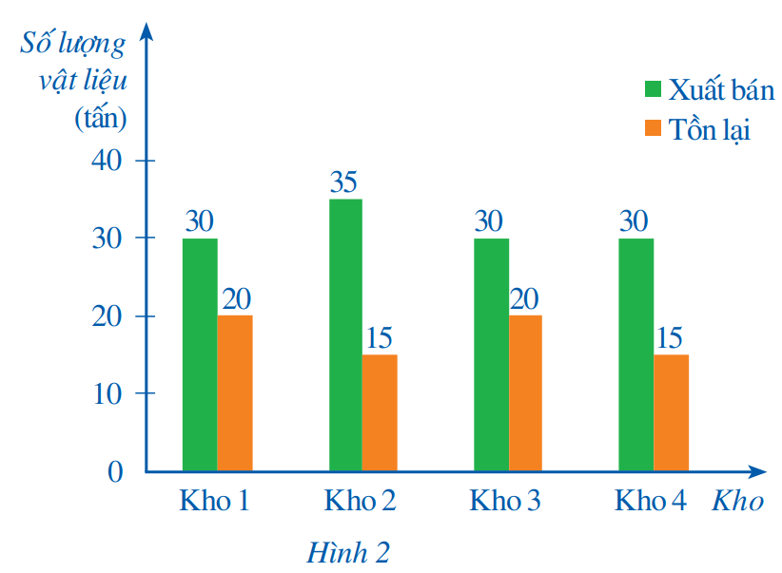
Bài 4 (SGK – tr.8)
Hoạt động theo nhóm (5 phút)
Một công ty kinh doanh vật liệu xây dựng có bốn kho hàng, mỗi kho hàng có 50 tấn hàng. Kế toán của công ty lập biểu đồ cột kép ở Hình 2 biểu diễn số lượng vật liệu đã xuất bán và số lượng vật liệu còn tồn lại trong mỗi kho sau tuần lễ kinh doanh đầu tiên.
Kế toán đã ghi nhầm số liệu của một kho trong biểu đồ kép ở Hình 2. Theo em, kế toán đã ghi nhầm số liệu của kho nào?

Slide 5
Giải:
Ta thấy :
Tổng số hàng đã xuất bán và số hàng còn tồn tại lại trong kho 4 là:
30 + 15 = 45 (tấn)
Mà mỗi kho có 50 tấn hàng.
Vậy kế toán đã ghi nhầm số liệu của kho 4.

Slide 6
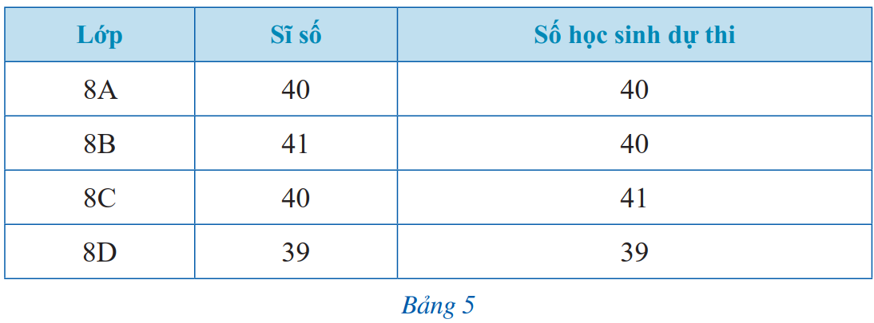
Bài 5 (SGK – tr.8)
Bảng 5 thống kê số lượng học sinh từng lớp ở khối lớp 8 của một trường trung học cơ sở dự thi hết Học kì I môn Toán.
Số liệu nào trong Bảng 5 là không hợp lí? Vì sao?

Slide 7
Giải:
Ta thấy Lớp 8C :
Sĩ số của lớp là 40 (học sinh)
Số học sinh dự thi hết học kì I là 41 (học sinh)
➔ Vậy trong hai số liệu 40 và 41 của lớp 8C có ít nhất một số liệu không hợp lí.

Slide 8
Ghi nhớ kiến thức trong bài
Hoàn thành các bài tập 3,4,5 trong SBT
Chuẩn bị trước
Bài 2. Mô tả và biểu diễn dữ liệu trên các bảng, biểu đồ

